Slide 1
«Подготовка к ЕГЭ с помощью ресурсов ФИЗИКОН»
Пивсаева К.В., учитель английского языка, первая квалификационная категория

Slide 2
Дистанционное обучение - это
взаимодействие учителя и учащихся между собой на расстоянии, отражающее все присущие учебному процессу компоненты (цели, содержание, методы, организационные формы, средства обучения) и реализуемое специфичными средствами Интернет-технологий или другими средствами, предусматривающими интерактивность.
Дистанционное обучение — это самостоятельная форма обучения, информационные технологии в дистанционном обучении являются ведущим средством.

Slide 3
Преимущества ДО для обучающегося
готовиться самостоятельно к занятию, используя размещенные в СДО лекционные материалы, из дома или компьютерного класса, то есть из любого места, оснащенного компьютером, имеющим сетевое соединение с сервером системы;
выполнять лабораторные работы на компьютере с помощью интерактивных моделей, размещенных в СДО;
проходить удаленно аттестацию;
использовать в качестве учебных пособий разнообразные материалы: файлы HTML, Word, презентации PowerPoint, анимации Flash, видео- и аудиозаписи, соответствующие стандарту SCORM готовые курсы (в том числе, разработанные с использованием включенного в поставку авторского средства) и многое другое;
Общаться удаленно с преподавателем, задавать ему вопросы на форумах, в блогах, видеоконференциях;
использовать календарь для просмотра событий, входящих в учебный процесс, например, контрольные работы и т. д.

Slide 4
Преимущества ДО для преподавателя
использовать электронные образовательные ресурсы (например,электронные курсы, интерактивные модели, компьютерные лабораторные работы и др.) при подготовке и проведении занятий, организации лабораторных работ, аттестации учащихся посредством контрольных работ и устных экзаменов;
работать с существующими материалами, необходимыми для обучения, и создавать новые;
использовать одну и ту же информацию в СДО при обучении различных групп учащихся, без необходимости повторного ввода данной информации;
осуществлять взаимодействие и общение с коллегами и с обучаемыми;
получать доступ к утвержденным в качестве стандарта учебным материалам, подготовленным сторонними преподавателями и методистами;
Самостоятельное планирование событий (составление календаря занятий для обучающихся).

Slide 5
Практическое применение программы Competentum Физикон

Slide 6
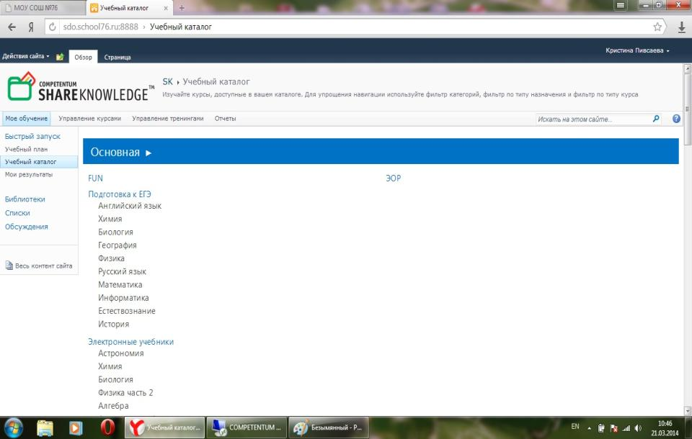

Slide 7
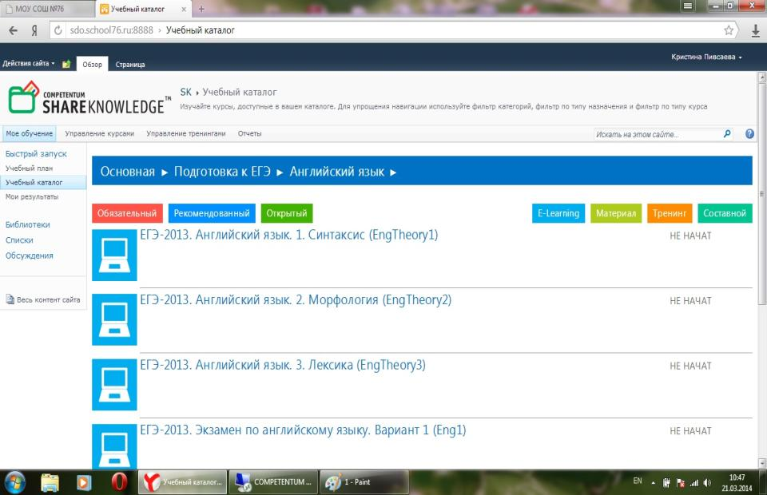

Slide 8
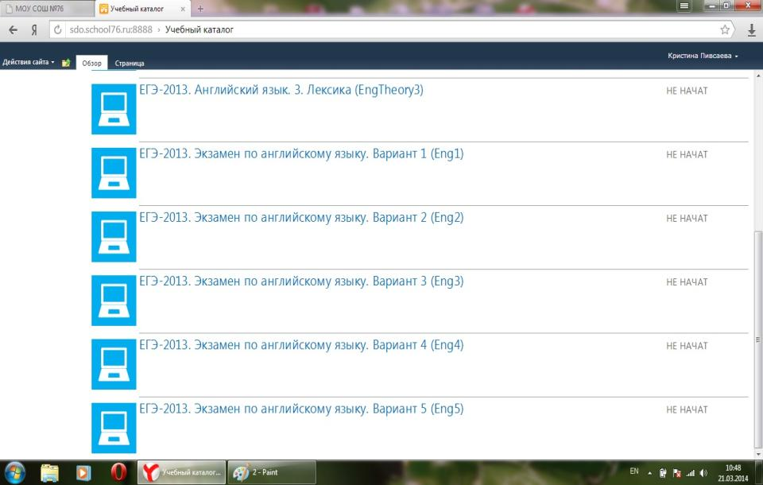

Slide 9
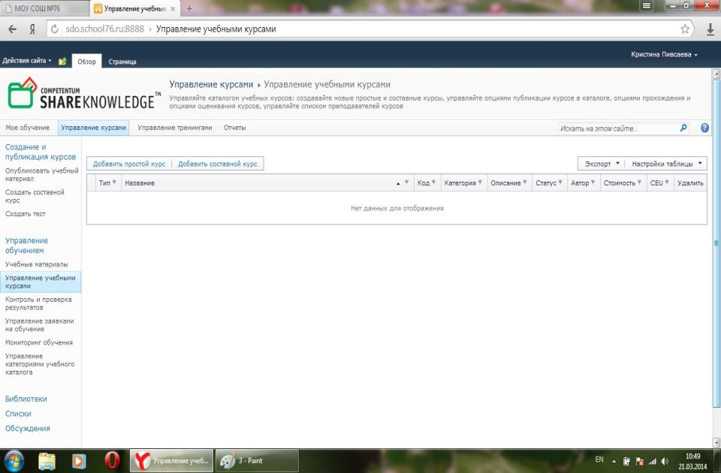

Slide 10
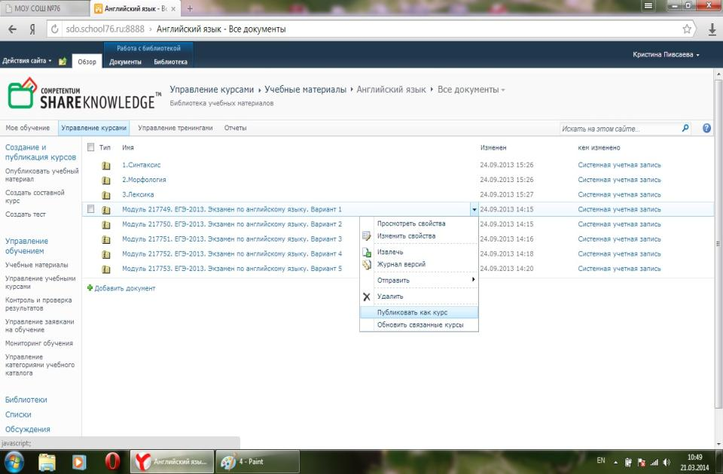

Slide 11
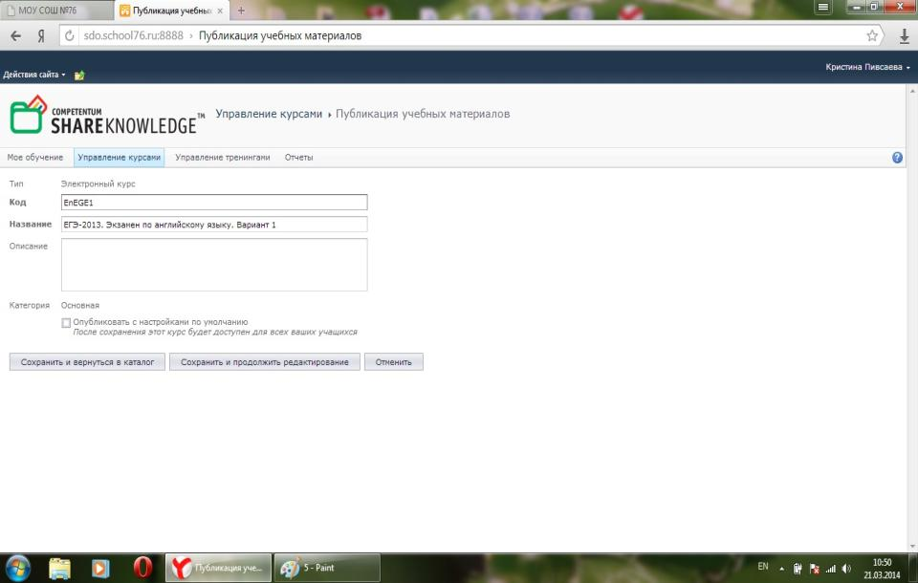

Slide 12
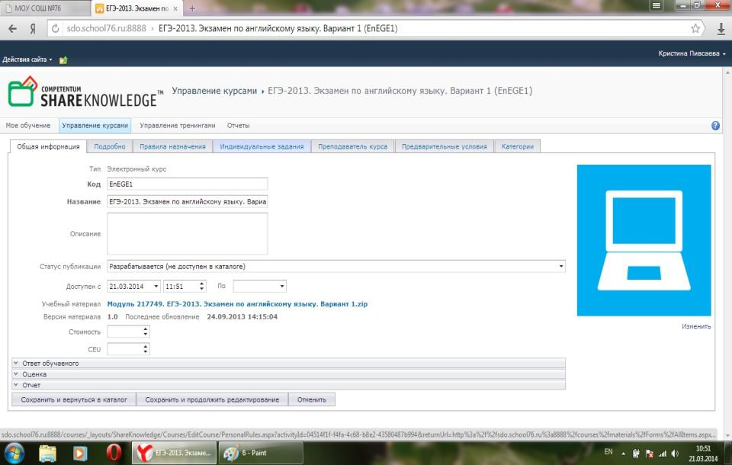

Slide 13
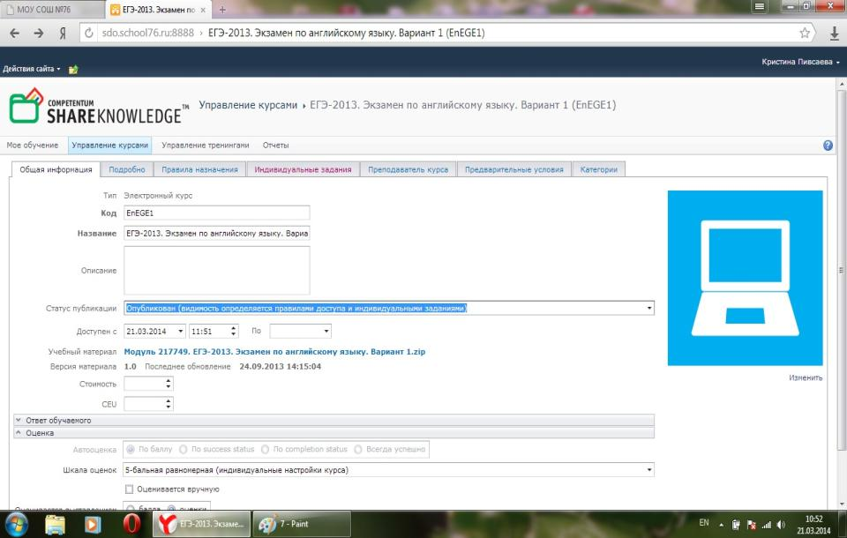

Slide 14
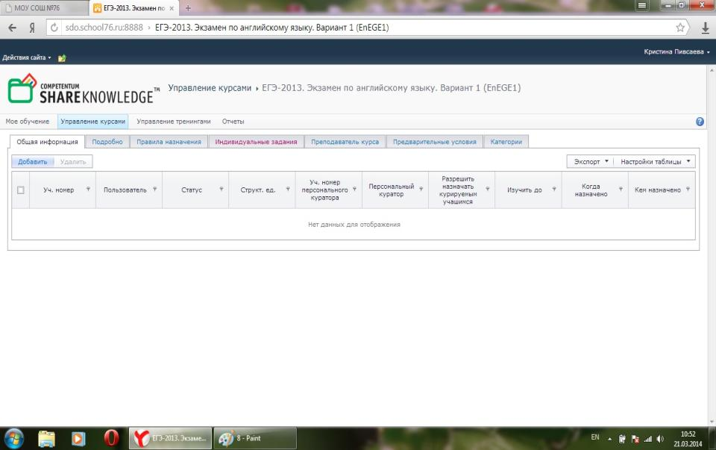

Slide 15
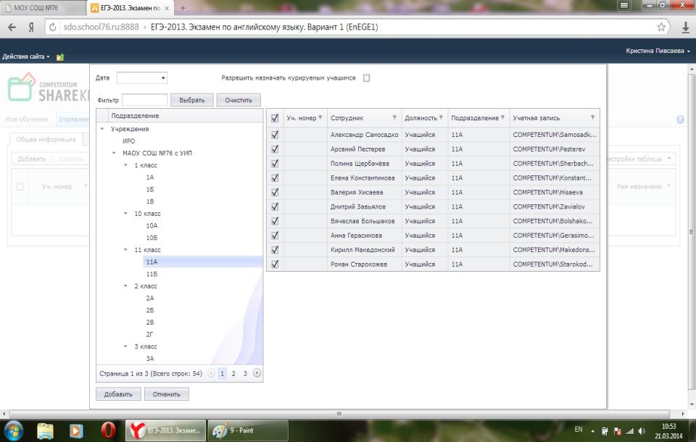

Slide 16
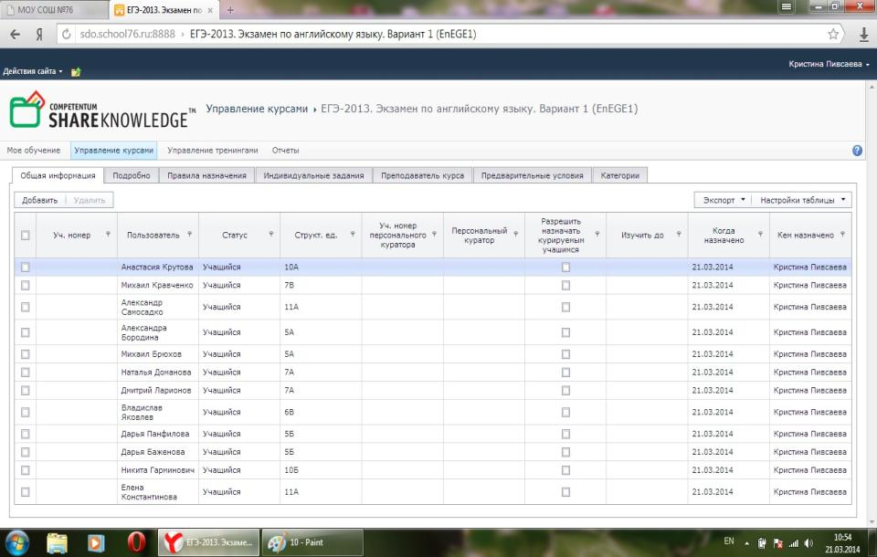

Slide 17


Slide 18
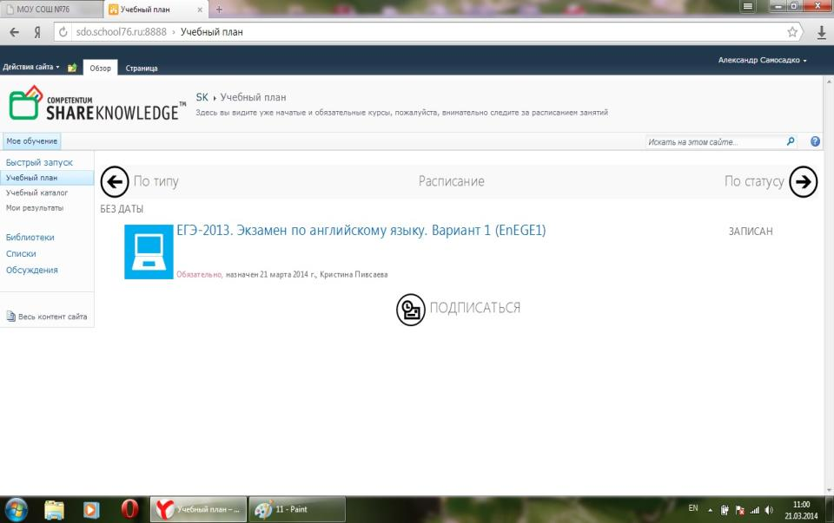

Slide 19
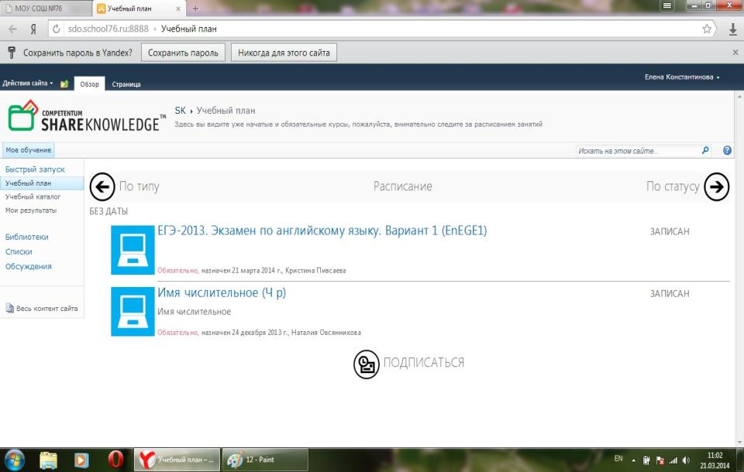

Slide 20
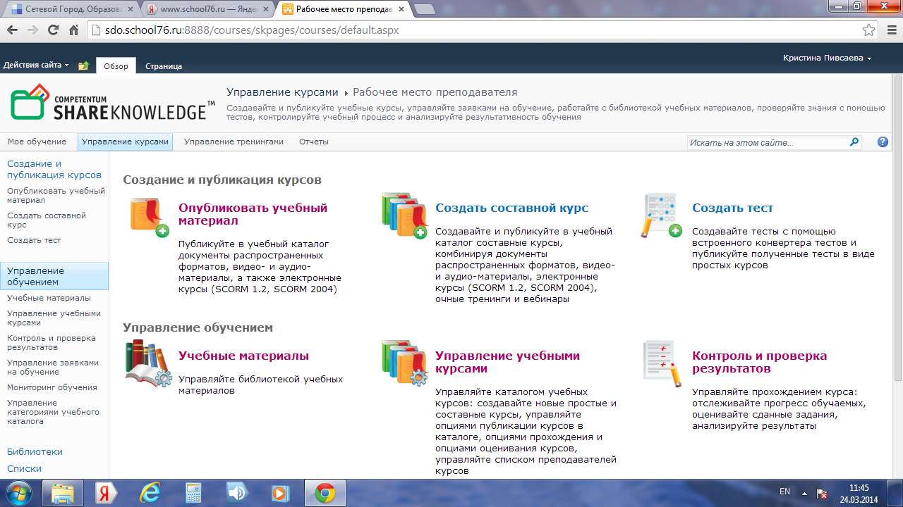
Проверка результата

Slide 21
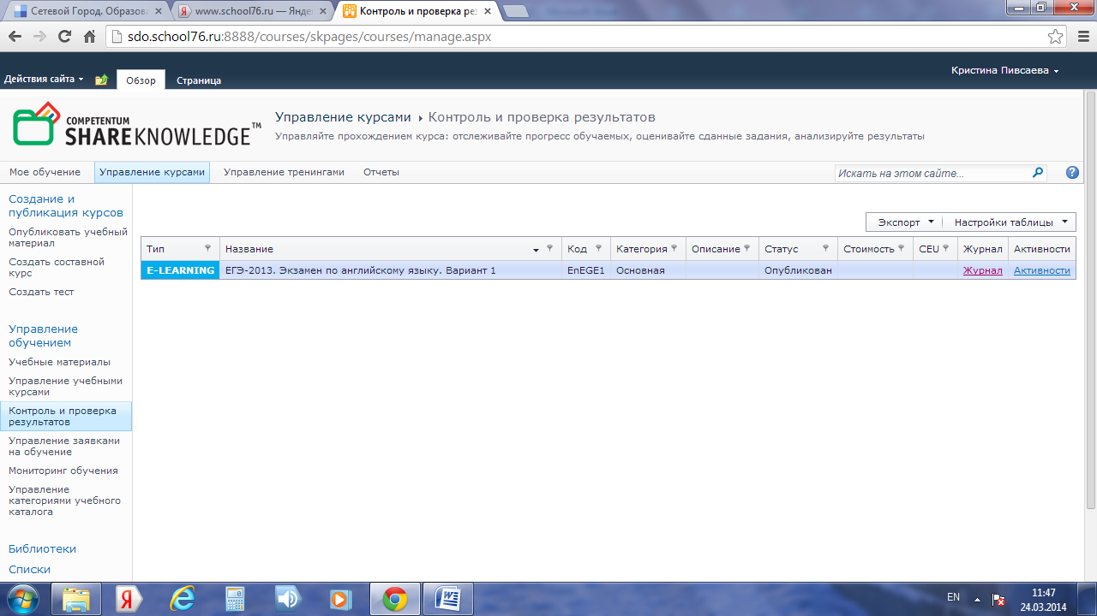

Slide 22
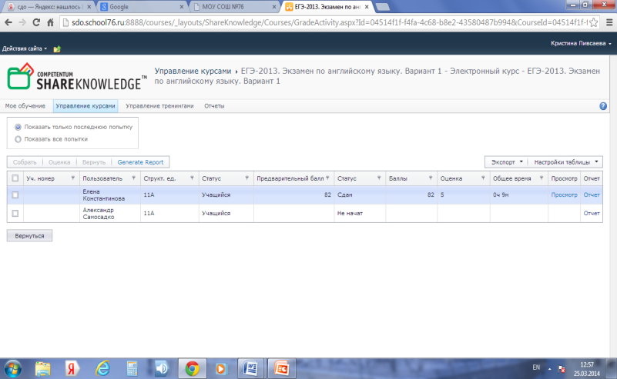

Slide 23
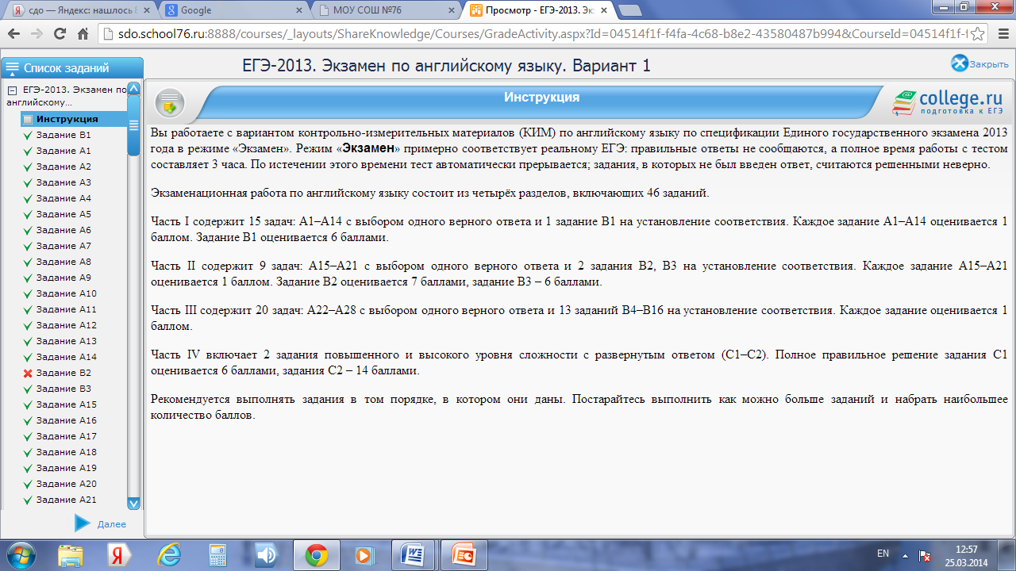

Slide 24
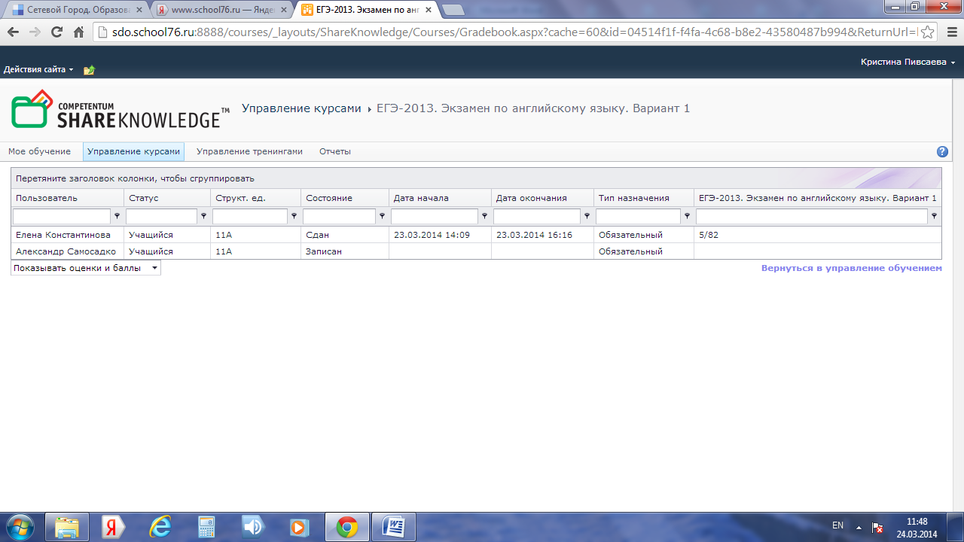

Slide 25
Спасибо за внимание.

